Slide 1




Viết (tiết 3)

Slide 2
Nghe – viết
Tǟang sách còn có lửa
Mà giấy chẳng cháy đâu
Tǟang sách có ao sâu
Mà giấy không hề ướt
Tǟang sách không nói được
Sao em nghe điều gì
Dạt dào như sóng vỗ
Một chân trời đang đi.
Đoạn thơ có những từ nào viết hoa?

Slide 3
Các từ dễ viết sai
trang sách
Chú ý: viết hoa đầu mỗi câu thơ.
giấy
sâu
dạt dào
sóng

Slide 4

VIẾT BÀI
Học sinh viết bài vào vở ô li

Slide 5
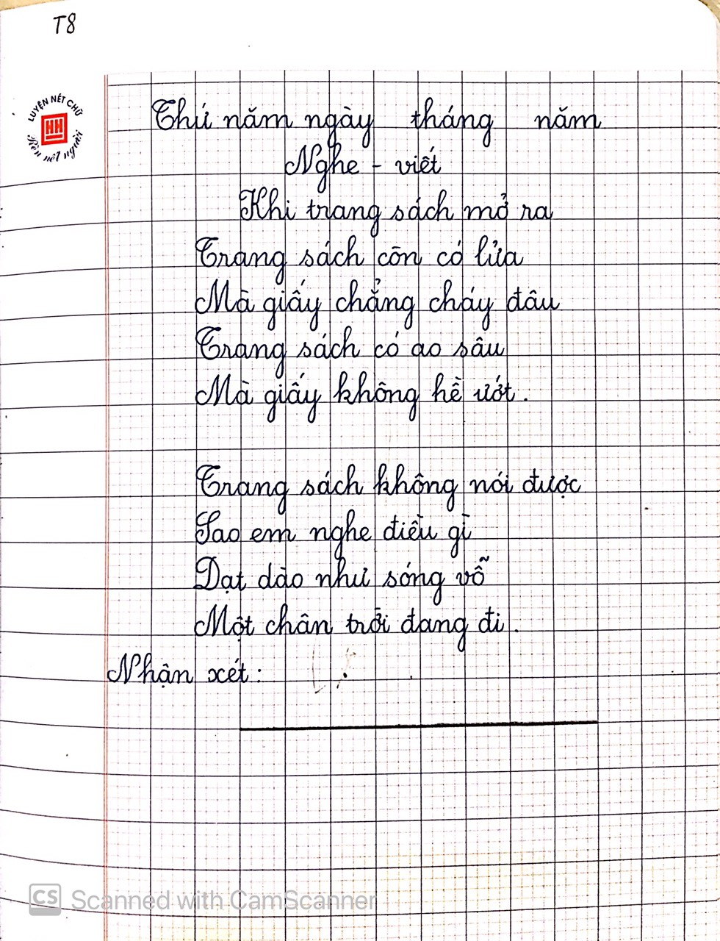

Slide 6
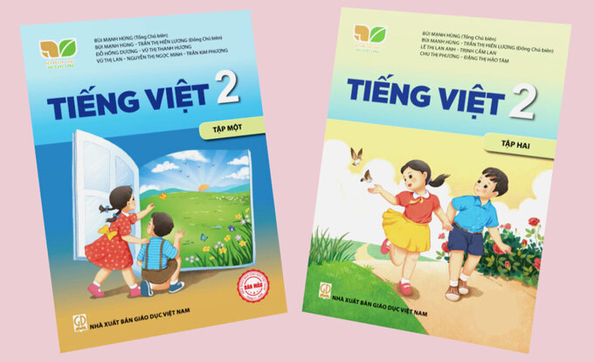
2. Viết tên 2 tác giả của những cuốn sách em đã học

Slide 7

3. Chọn a hoặc b
a. Chọn l hoặc n thay cho ô vuông
Dao có mài mới sắc, người có học mới nên
Hay học thì sang hay làm thì có
Lật từng trang, từng trang
Giấy trắng sờ mát rượi
Thơm tho mùi giấy mới
Nắn nót bàn tay xinh.

Slide 8
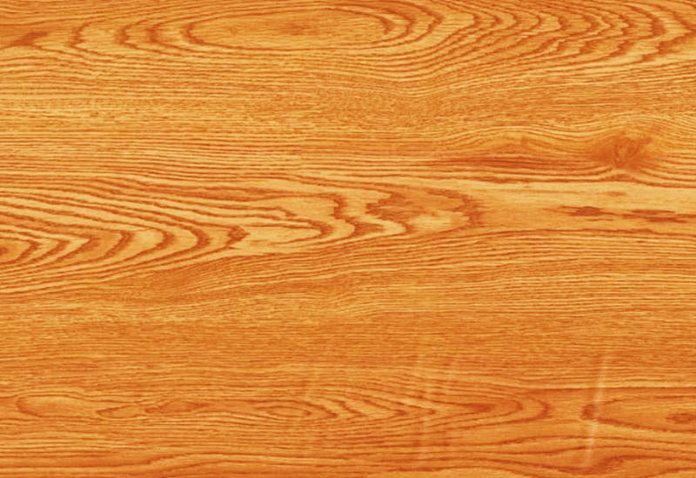

3. b. Chọn tiếng trong ngoặc thay cho ô vuông.
- (gắn/gắng): gắn bó, cố gắng , gắng sức
- (nắn/nắng): ánh nắng , uốn nắn , nắn nót
- (vần/vầng): vần thơ , vầng trăng , vầng trán
- (vân/vâng): vân gỗ , vâng lời , vân tay

Slide 9


Củng cố
Dặn dò

